Slide 1

SELF AWARENESS
Modul 2 – SEL Dasar
KESADARAN EMOSI
Pengantar – Social Emotional Learning
Skills To Succeed Global Grant 8
Pengantar – Social Emotional Learning
Skills To Succeed Global Grant 8

Slide 2
TUJUAN PEMBELAJARAN
Setelah mempelajari materi ini diharapkan Peserta:
Mampu mengidentifikasi emosi dan alasan yang memicu emosi
Mampu mengatur emosi selaras dengan tujuan dan mengambil kendali atas segala tekanan
Pengantar – Social Emotional Learning
Skills To Succeed Global Grant 8
Pengantar – Social Emotional Learning
Skills To Succeed Global Grant 8

Slide 3
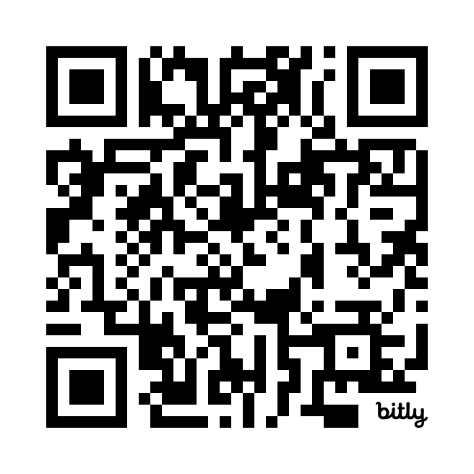
D
A
https//:lms.savethechildren.or.id/courses/
Pengantar – Social Emotional Learning
Skills To Succeed Global Grant 8
Pengantar – Social Emotional Learning
Skills To Succeed Global Grant 8

Slide 4
BAGAIMANA PERASAAN MU HARI INI?
Pengantar – Social Emotional Learning
Skills To Succeed Global Grant 8
Pengantar – Social Emotional Learning
Skills To Succeed Global Grant 8

Slide 5
TUNJUKAN EKSPRESIMU
Pengantar – Social Emotional Learning
Skills To Succeed Global Grant 8
Pengantar – Social Emotional Learning
Skills To Succeed Global Grant 8

Slide 6

Pengantar – Social Emotional Learning
Skills To Succeed Global Grant 8
Pengantar – Social Emotional Learning
Skills To Succeed Global Grant 8

Slide 7

Pengantar – Social Emotional Learning
Skills To Succeed Global Grant 8
Pengantar – Social Emotional Learning
Skills To Succeed Global Grant 8

Slide 8

Pengantar – Social Emotional Learning
Skills To Succeed Global Grant 8
Pengantar – Social Emotional Learning
Skills To Succeed Global Grant 8

Slide 9

Pengantar – Social Emotional Learning
Skills To Succeed Global Grant 8
Pengantar – Social Emotional Learning
Skills To Succeed Global Grant 8

Slide 10

Pengantar – Social Emotional Learning
Skills To Succeed Global Grant 8
Pengantar – Social Emotional Learning
Skills To Succeed Global Grant 8

Slide 11
Jenis-Jenis Emosi
Emosi Positif
Emosi positif adalah perasaan yang membawa kebahagiaan, kepuasan, atau kenyamanan. Contoh emosi positif:
  Kebahagiaan (Joy): Saat merasa senang karena hal-hal yang menyenangkan, seperti bertemu teman baik atau mencapai target.
  Rasa Syukur (Gratitude): Perasaan berterima kasih atas hal-hal baik dalam hidup.
  Cinta (Love): Rasa kasih sayang dan koneksi yang mendalam dengan orang lain.
  Harapan (Hope): Keyakinan bahwa masa depan akan lebih baik.
Pengantar – Social Emotional Learning
Skills To Succeed Global Grant 8
Pengantar – Social Emotional Learning
Skills To Succeed Global Grant 8

Slide 12
Emosi Negatif
Emosi ini sering dianggap “tidak menyenangkan,” tetapi sebenarnya penting untuk membantu kita menghadapi masalah atau tantangan. Contoh emosi negatif:
  Kesedihan (Sadness): Perasaan sedih biasanya muncul karena kehilangan atau kekecewaan.
  Kemarahan (Anger): Respon terhadap ketidakadilan atau frustasi.
  Ketakutan (Fear): Reaksi terhadap ancaman atau bahaya.
  Rasa Bersalah (Guilt): Perasaan saat kita melakukan sesuatu yang kita anggap salah.
  Kecemasan (Anxiety): Kekhawatiran berlebihan tentang hal-hal yang belum terjadi.
Pengantar – Social Emotional Learning
Skills To Succeed Global Grant 8
Pengantar – Social Emotional Learning
Skills To Succeed Global Grant 8

Slide 13
Emosi Netral
Beberapa emosi berada di tengah-tengah, tidak sepenuhnya positif atau negatif. Contohnya:
  Kejutan (Surprise): Reaksi terhadap hal-hal yang tak terduga. Kejutan bisa menyenangkan atau membuat bingung, tergantung situasinya.
  Antisipasi (Anticipation): Perasaan menunggu sesuatu yang akan terjadi. Ini bisa positif (seperti menunggu liburan) atau negatif (seperti menghadapi ujian).
Pengantar – Social Emotional Learning
Skills To Succeed Global Grant 8
Pengantar – Social Emotional Learning
Skills To Succeed Global Grant 8

Slide 14
Mengapa Penting Mengenali Jenis Emosi?
Untuk memahami diri sendiri: Dengan mengenali apa yang kita rasakan, kita bisa lebih sadar terhadap reaksi tubuh dan pikiran kita.
Membantu pengelolaan emosi: Mengetahui jenis emosi memudahkan kita untuk merespon dengan cara yang lebih sehat. Misalnya, daripada membiarkan kemarahan menguasai, kita bisa menyalurkannya dengan cara yang produktif.
Meningkatkan hubungan sosial: Dengan mengenali emosi orang lain, kita bisa lebih memahami perasaan mereka dan merespon dengan empati.
Pengantar – Social Emotional Learning
Skills To Succeed Global Grant 8
Pengantar – Social Emotional Learning
Skills To Succeed Global Grant 8

Slide 15
Praktek Pembelajaran
P
Yuk, Membuat Jurnal Harian
Temanya “I’m The Boss of My Emotion”.
Tuliskan perasaan dan emosi yang kita alami. tidak ada aturan khusus, jadi kita bebas menulis apa aja yang inginkan. Dengan journaling, kita juga bisa melatih otak untuk mengelola emosi, karena saat menulis, kita menghubungkan tulisan dengan perasaan kita. Ini membuat kita lebih paham sama diri sendiri dan bisa ngelola emosi dengan lebih baik.
Upload hasil tulisanmu ke LMS dengan ketentuan berikut:
File dalam bentuk word (.doc)
Minimal 2 paragraf maksimal 1 halaman
Lampirkan foto close up terbaik kamu yang menggambarkan emosi positif kamu di halaman berikutnya
Pengantar – Social Emotional Learning
Skills To Succeed Global Grant 8
Pengantar – Social Emotional Learning
Skills To Succeed Global Grant 8

Slide 16
U
R
https//:lms.savethechildren.or.id/courses/
Pengantar – Social Emotional Learning
Skills To Succeed Global Grant 8
Pengantar – Social Emotional Learning
Skills To Succeed Global Grant 8

